Slide 1

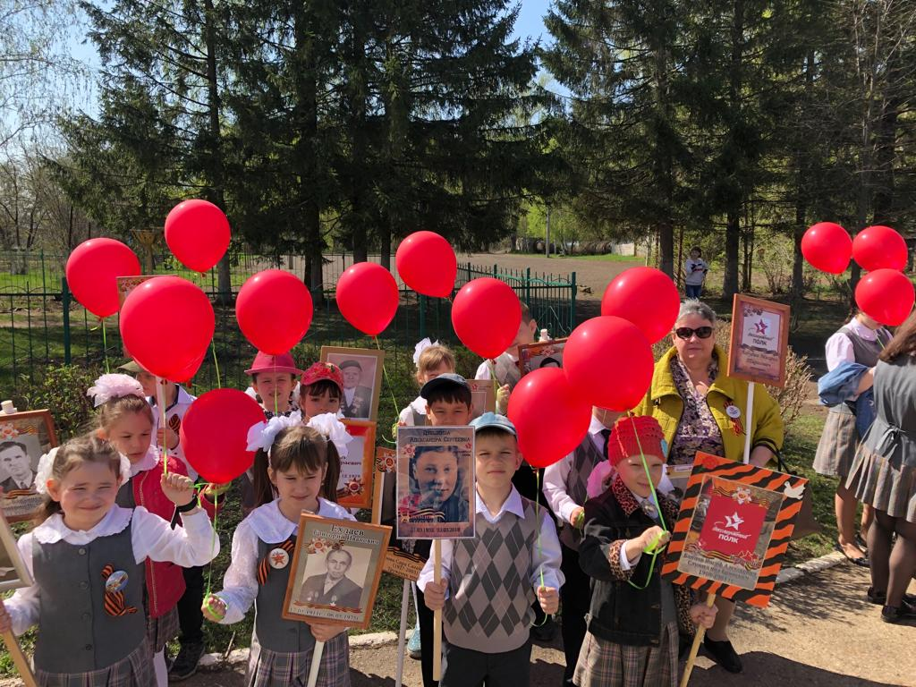
в истории моей семьи

Slide 2
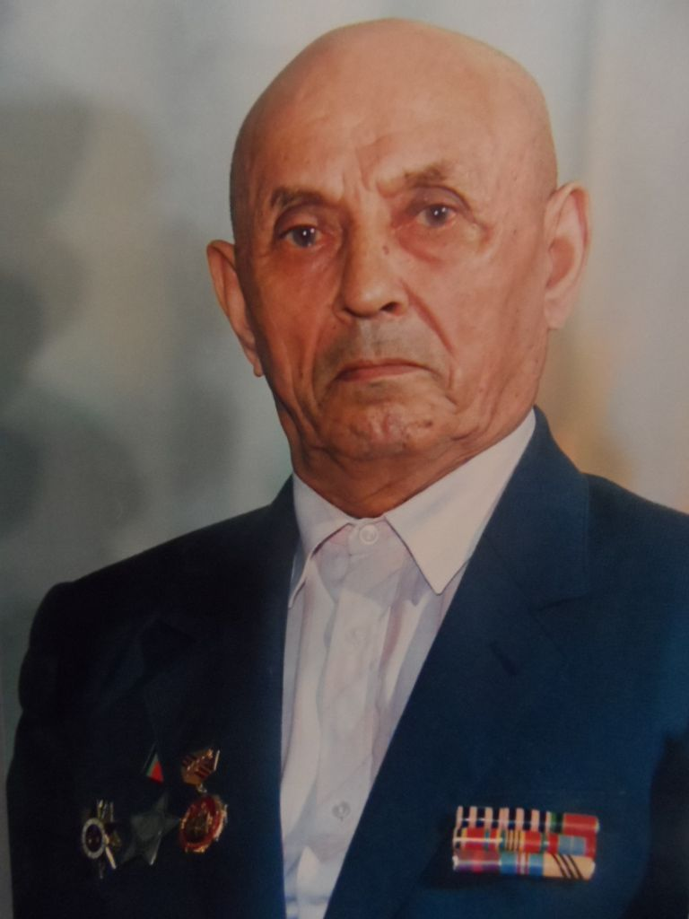
Ахмадуллин Лотфулла Хабибуллович
(1920-2001 г.г.)

Slide 3
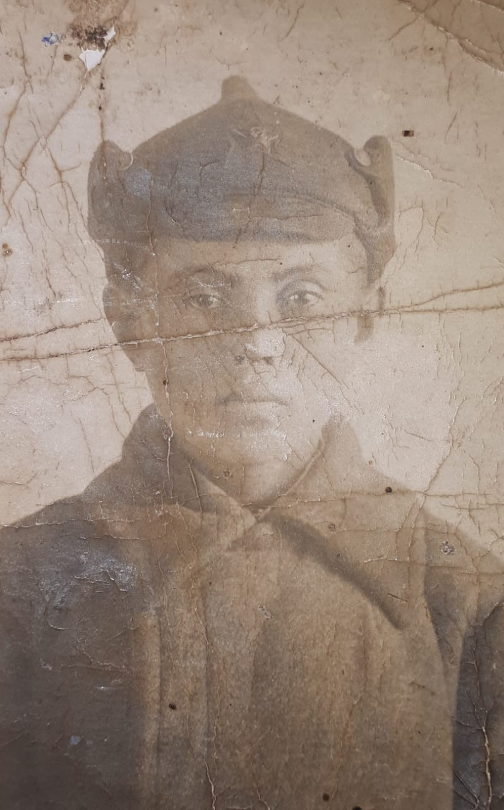
В 1938 году призван в Советскую Армию.
Служил в Монголии младшим сержантом.

Slide 4
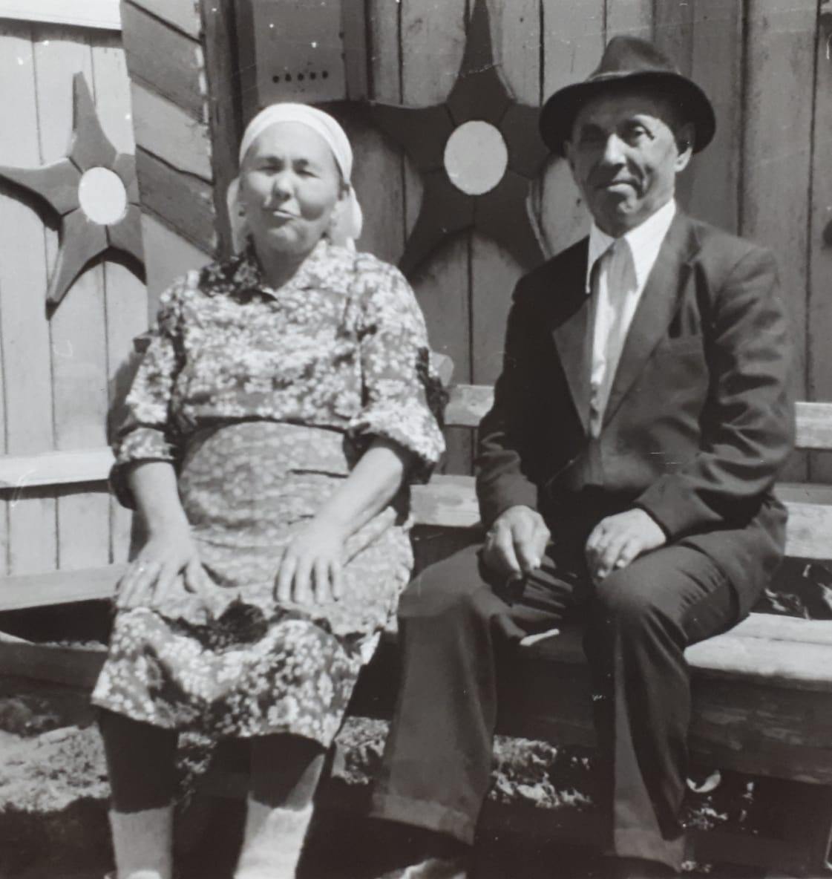

Slide 5

Нет праздника важнее и дороже,
И пусть уйдет в историю война!
Мы – правнуки, праправнуки Героев –
Не смеем забывать их имена!

Slide 6


